Slide 1


Hvorfor har jeg valgt dette emne?

Slide 2
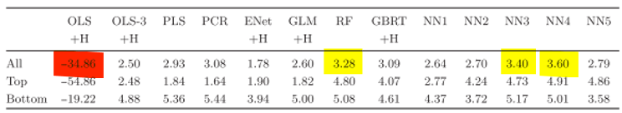
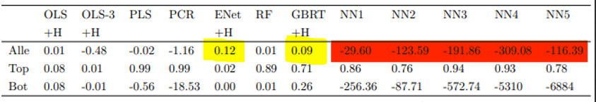
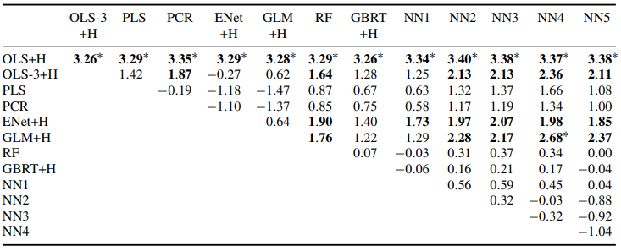
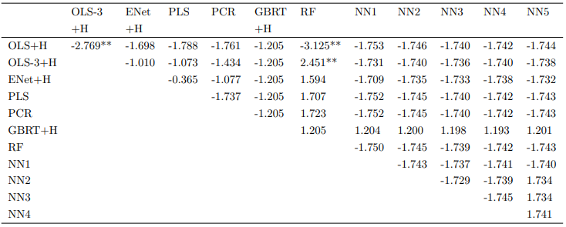
Hvad er vores forventning?
Deres:
Vores:
Brug heller DM-test end R^2-værdier

Slide 3
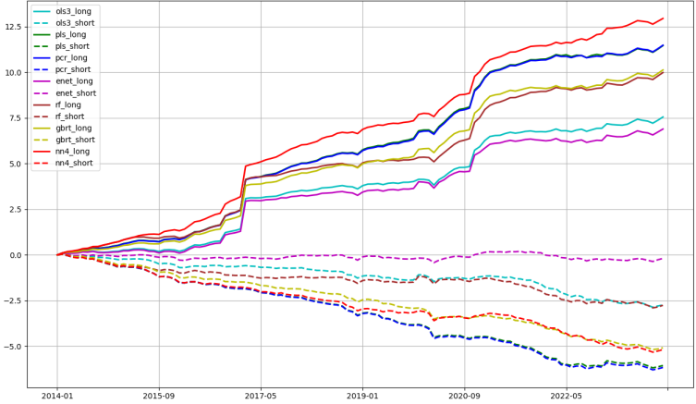
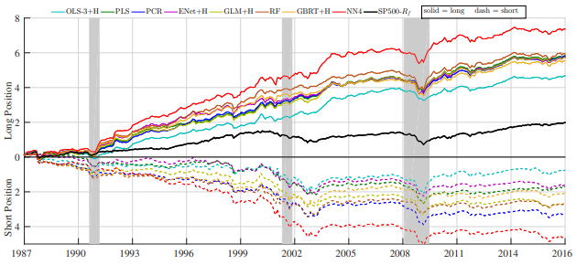
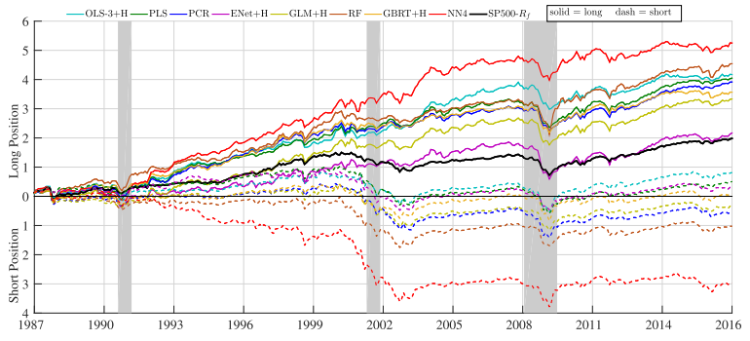
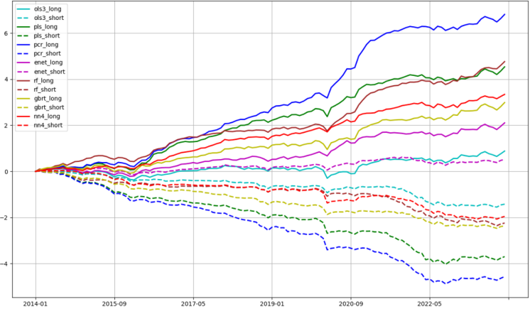
Resultater:
Ligevægt
MC-vægt

Slide 4
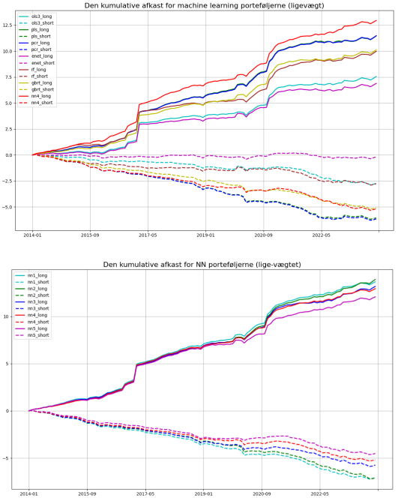
Hvor er vi uenige?
- Mine undersøgelser af modellernes forudsigelsesevner angav ikke korrekt
modellernes evner til at danne porteføljer. Artiklens gjorde.
- For mc-vægtede porteføljer var PCR bedst, men var også god
for ligevægtede. I artiklen klarede den sig fint, men var strengt
domineret af NN-modellerne
Hvor er vi enige?
- For ligevægtede porteføljer præsterede NN-modellerne bedst.

Slide 5
Forskellen på de to NN-modeller:
Gamle:
- For hvert split normaliseres dataen mht. træningssættets middelværdi og standardafvigelsen.
- Læringsrate er fast på 0.001.
- Early-stopping har en tålmodighed på 5 epochs.
- Max antal epochs: 100
Nye:
- For hvert batch normaliseres dataen mht. træningssættets middelværdi og standardafvigelsen.
- Læringsrate vælges mellem {0.00001, 0.0001, 0.001}
- Benyt Lasso-regularisering, lambda vælges mellem {0, 0.00001, 0.0001, 0.001}
- Early-stopping har en tålmodighed på 3 epochs.
- Max antal epochs: 50
- Ensemble på 5 – samme model, men 5 forskellige initialvægte og batch-
Inddelinger.

Slide 6
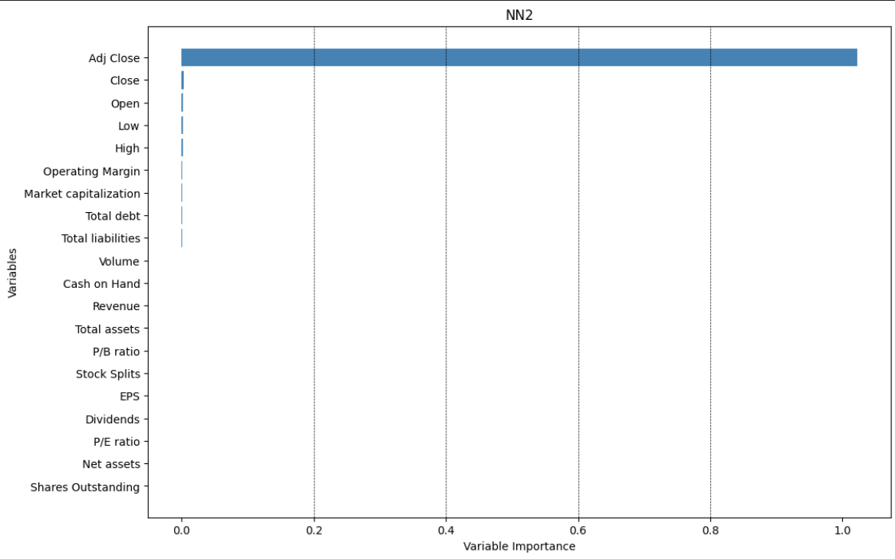
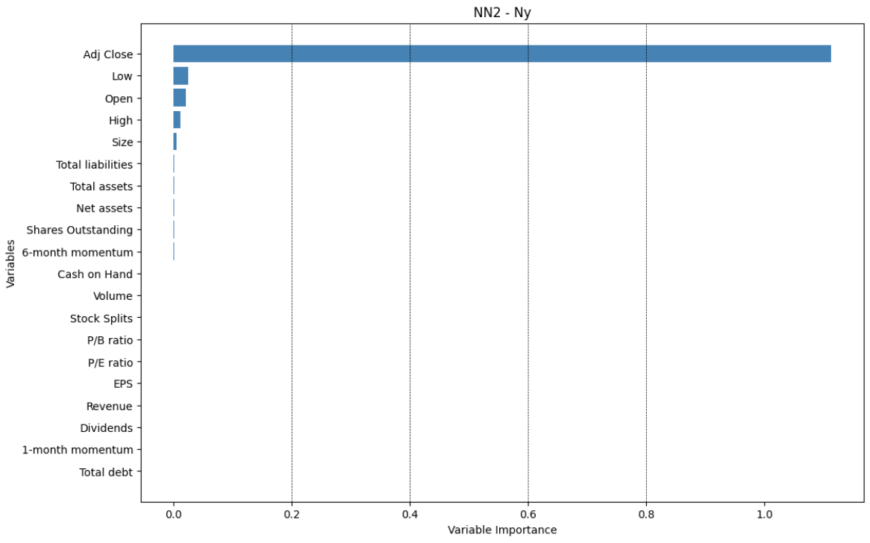
Sammenligning af NN2-model med den korrekt tunede NN2-model
Out-of-sample R-squared & Variabel importance:
R2: -123.593
R2: -1.536
Gamle NN2
Nye NN2

Slide 7
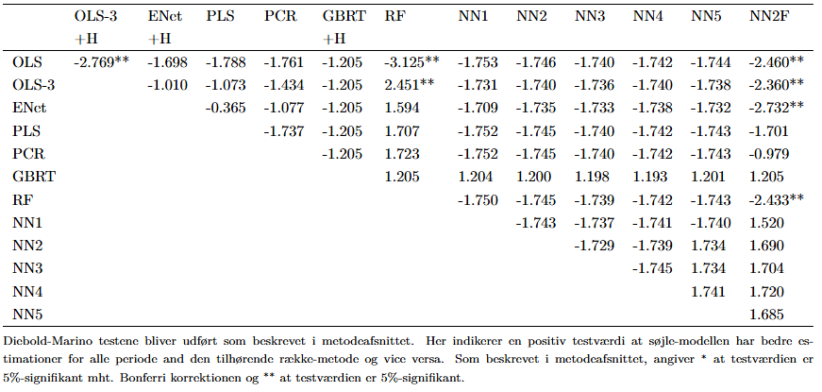






Diebold-Mariano test:

Slide 8
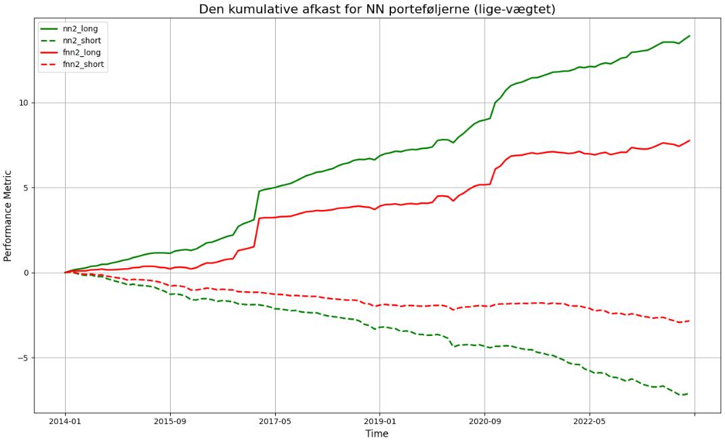
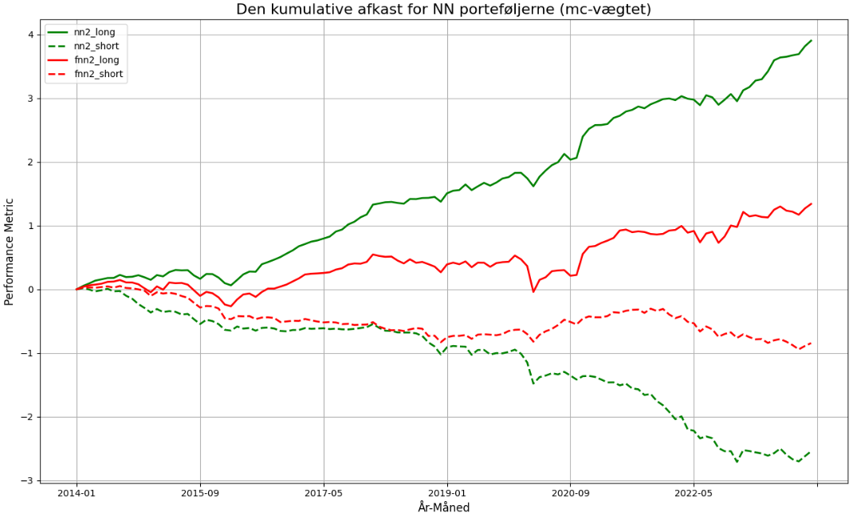




Portefølje sammenligning: Det interessante fund
Gamle
Gamle
Nye
Nye

Slide 9
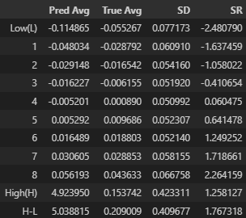
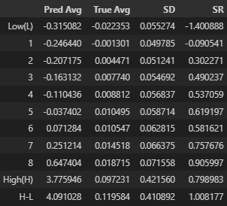
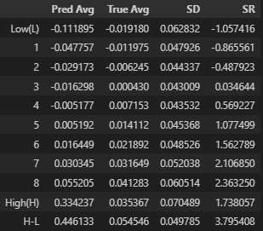
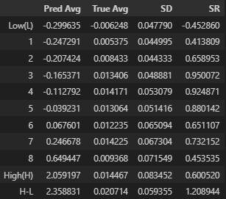
Gamle NN2
Nye NN2
Ligevægt
MC-vægt

Slide 10
Hvad kan vi sige om vores fund?
Det indikeres kraftigt, at modellerne trænes på et af to ting:
- Variablernes korrelation med target variablen.
- Trends/mønstrene i dataen. Her er PCR en god indikator.

